Slide 1
Flume

Slide 2
介绍
Flume是Apache基金会组织的一个提供的高可用的，高可靠的，分布式的海量日志采集、聚合和传输的系统，Flume支持在日志系统中定制各类数据发送方，用于收集数据；同时，Flume提供对数据进行简单处理，并写到各种数据接受方（可定制）的能力
当前Flume有两个版本，Flume 0.9x版本之前的统称为Flume-og，Flume1.X版本被统称为Flume-ng。

Slide 3
Flume-og和Flume-ng的区别
Flume-og中采用master结构，为了保证数据的一致性，引入zookeeper进行管理。Flume-ng中取消了集中master机制和zookeeper管理机制，变成了一个纯粹的传输工具
Flume-ng中采用不同的线程进行数据的读写操作；在Flume-og中，读数据和写数据是由同一个线程操作的，如果写出比较慢的话，可能会阻塞flume的接收数据的能力。

Slide 4
Flume结构
Flume中以Agent为基本单位，一个agent可以包括source、channel、sink，三种组件都可以有多个。
其中source组件主要功能是接收外部数据，并将数据传递到channel中；
sink组件主要功能是发送flume接收到的数据到目的地；
channel的主要作用就是数据传输和保存的一个作用。
Flume主要分为三类结构：
单agent结构
多agent链式结构
多路复用agent结构

Slide 5
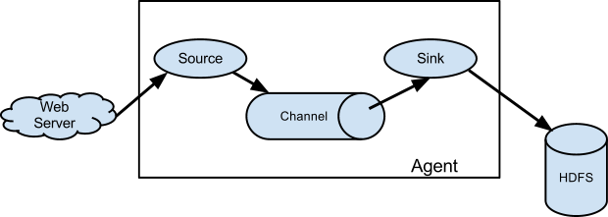
单agent结构

Slide 6
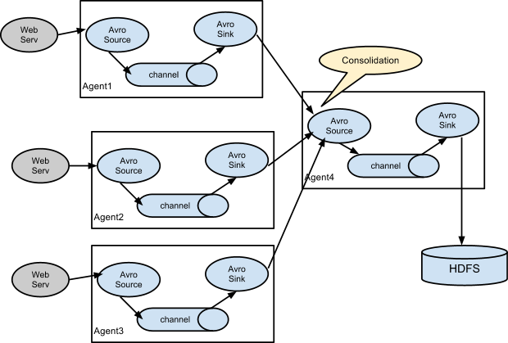
多agent链式结构

Slide 7
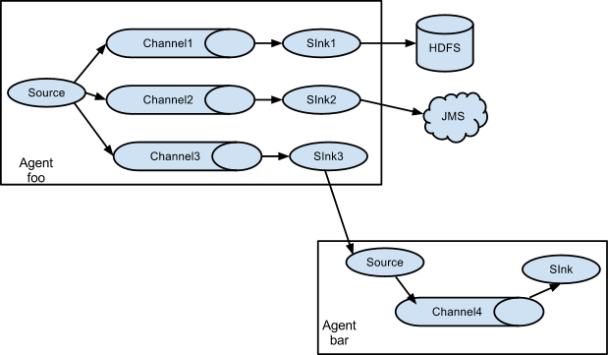
多路复用agent结构

Slide 8
Source介绍
Source的主要作用是接收客户端发送的数据，并将数据发送到channel中，source和channel之间的关系是多对多关系，不过一般情况下使用一个source对应多个channel。通过名称区分不同的source。Flume常用source有：Avro Source、Thrift Source、Exec Source、Kafka Source、Netcat Source等。设置格式如下：
<agent-name>.sources=source_names
<agent-name>.sources.<source_name>.type=指定类型
<agent-name>.sources.<source_name>.channels=channels

Slide 9
Channel介绍
Channel的主要作用是提供一个数据传输通道，提供数据传输和数据存储(可选)等功能。source将数据放到channel中，sink从channel中拿数据。通过不同的名称来区分channel。Flume常用channel有：Memory Channel、JDBC Channel、Kafka Channel、File Channel等。设置格式如下：
<agent-name>.channels=channel_names
<agent-name>.channels.<channel_name>.type=指定类型
.... 其他对应channel类型需要的参数

Slide 10
Sink介绍
Sink的主要作用是定义数据写出方式，一般情况下sink从channel中获取数据，然后将数据写出到file、hdfs或者网络上。channel和sink之间的关系是一对多的关系。通过不同的名称来区分sink。Flume常用sink有：Hdfs Sink、Hive Sink、File Sink、HBase Sink、Avro Sink、Thrift Sink、Logger Sink等。设置格式如下：
<agent-name>.sinks = sink_names
<agent-name>.sinks.<sink_name1>.type=指定类型
<agent-name>.sinks.<sink_name1>.channel=<channe_name>
.... 其他对应sink类型需要的参数

Slide 11
Flume案例
使用netcat source监听客户端的请求，使用memory channel作为数据的传输通道，使用logger sink打印监听到的信息。
1. 在conf文件夹中建立test1.conf,里面是agent的配置。
2. 启动flume-ng agent --conf ./conf/ --conf-file ./conf/test.conf --name a1 -Dflume.root.logger=INFO,console
3. 使用telnet命令连接机器，命令:telnet 192.168.80.88 4444
4. 输入信息查看是否成功
如果telnet命令提示找不到，则在“程序”-->“开放/关闭windows功能”

Slide 12
Flume案例
Nginx作为日志服务器，通过exec source监听nginx的日志文件，使用memory channel作为数据传输通道，使用hdfs sink将数据存储到hdfs上。
启动flume-ng agent --conf ./conf/ --conf-file ./conf/test2.conf --name agent -Dflume.root.logger=INFO,console

